Slide 1
TRƯỜNG TIỂU HỌC NGÔ ĐỨC KẾ
CHÀO MỪNG QUÝ THẦY CÔ
TOÁN 4
BÀI TOÁN LIÊN QUAN ĐẾN
RÚT VỀ ĐƠN VỊ
GIÁO VIÊN: BÙI THỊ SONG HƯƠNG

Slide 2
Khởi động

Slide 3
Xếp đều 10 bạn lên 5 xe đạp, mỗi xe chở mấy bạn?
2 bạn (10 : 5 = 2)

Slide 4
3 xe đạp như thế chở được mấy bạn?
6 bạn (2 x 3 = 6)

Slide 5
BÀI TOÁN LIÊN QUAN ĐẾN RÚT VỀ ĐƠN VỊ

Slide 6
Khám phá

Slide 7
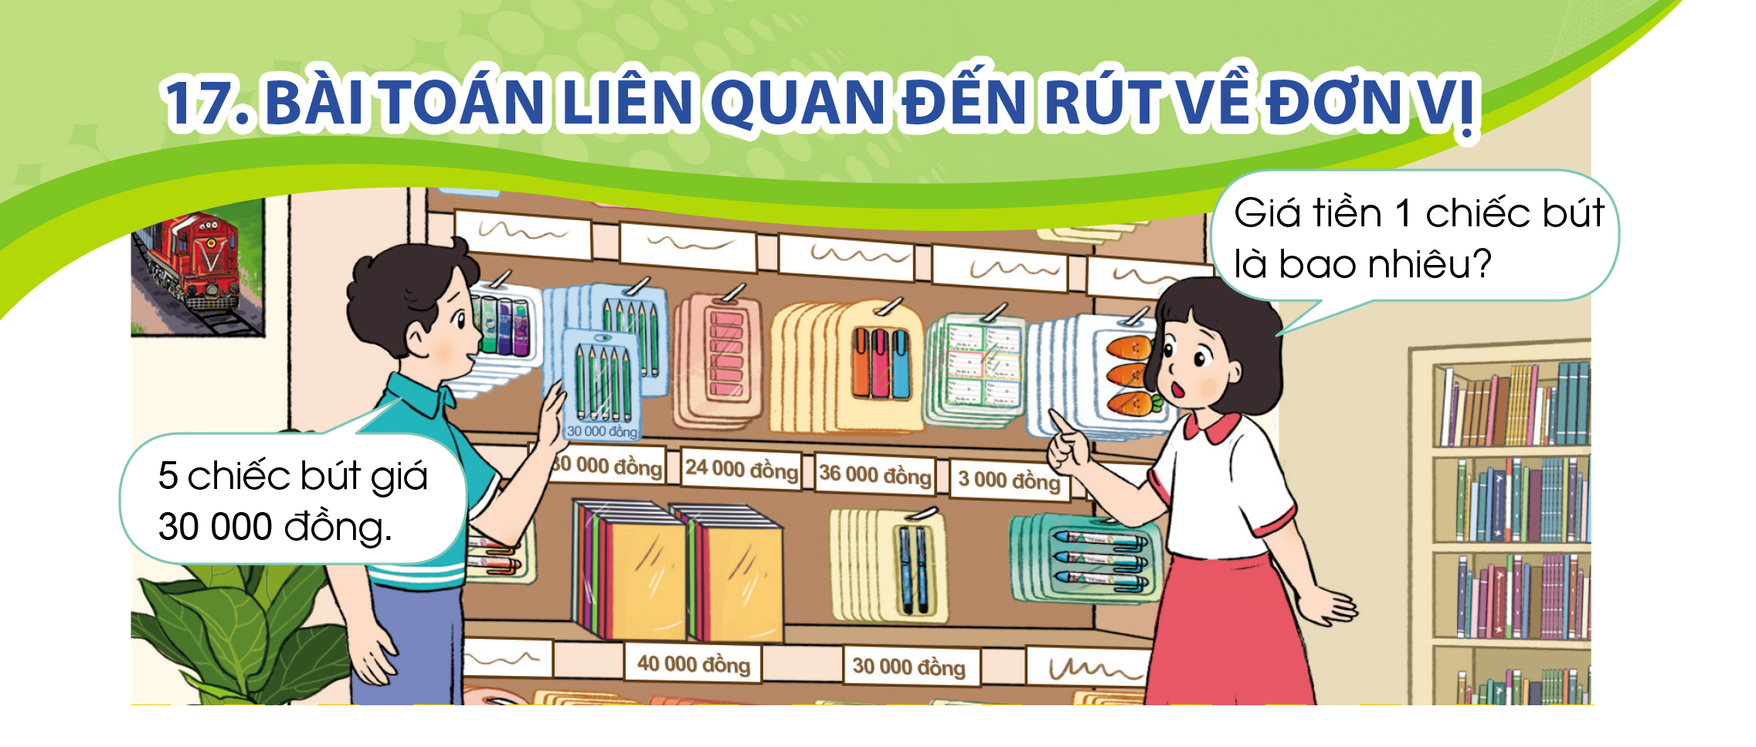
Tranh vẽ gì? Hai bạn nói gì với nhau?

Slide 8
Bài giải
Giá tiền 1 chiếc bút chì là:
30 000 : 5 = 6 000 (đồng)
Mua 8 chiếc bút chì phải trả số tiền là:
6 000 x 8 = 48 000 (đồng)
Đáp số : 48 000 đồng
→Phép chia 30 000 : 5 = 6000 được gọi là bước rút về đơn vị, tức là tìm giá trị 1 phần trong các phần bằng nhau.

Slide 9
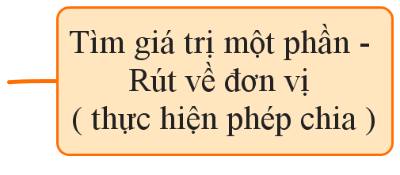
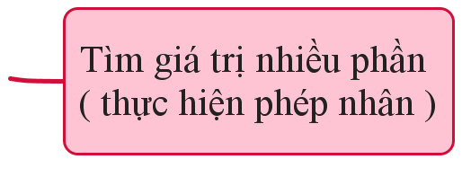

Slide 10
3 nhóm: 12 người
4 nhóm: ? người
5 can: 10 lít nước
6 can: ? lít nước

Slide 11
Vận dụng, trải nghiệm

Slide 12
Khoanh tròn vào chữ cái A, B, C, D trước câu trả lời em cho là đúng:
A. 9 kg
Có 81 kg rau, bó đều thành 9 bó. Hỏi 4 bó rau nặng bao nhiêu ki-lô-gam?
B. 36 kg
C. 13 kg
D. 26 kg

Slide 13
Khi giải “Bài toán liên quan đến rút về đơn vị” thường tiến hành theo 2 bước:
* Bước 1: Tìm giá trị một phần (thực hiện phép chia)
* Bước 2: Tìm giá trị nhiều phần đó (thực hiện phép nhân)

Slide 14
CHÀO TẠM BIỆT

